Slide 1


Slide 2
Daftar Isi
Proses Greeting PAC dengan Tamu
2A. Proses PAC memberikan informasi kepada orang tua / siswa
2B. Presentasi Singkat
2C. Datang Langsung Daftar
3. Registrasi Pembayaran
4. Proses PAC dalam menerima telepon
5. Proses PAC dalam memberikan informasi / follow up di telepon
Alur Umum
Petunjuk Pembacaan

Slide 3
Daftar Isi
Proses PAC dalam melakukan penagihan pembayaran kepada orangtua / siswa
7. Proses PAC dalam menangani komplain
8. Standar percakapan Instruktur Smart dalam Membuka Kegiatan Belajar Mengajar (KBM)
9. Standar percakapan Instruktur Smart dalam Menutup Kegiatan Belajar Mengajar (KBM)

Slide 4
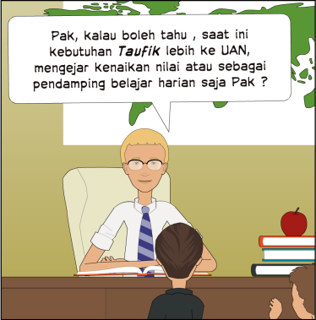
Petunjuk Pembicaraan
Kalimat Kunci
Dalam setiap contoh script terdapat kalimat kunci
yang harus diperhatikan
Bentuk kalimat kunci ini yaitu berjenis huruf tebal dan
miring (Italic and Bold Font Type)
Kalimat kunci ini merupakan penjabaran dari konsep
yang terdapat pada alur script dalam bentuk contoh
percakapan

Slide 5

Pocket Book

Slide 6
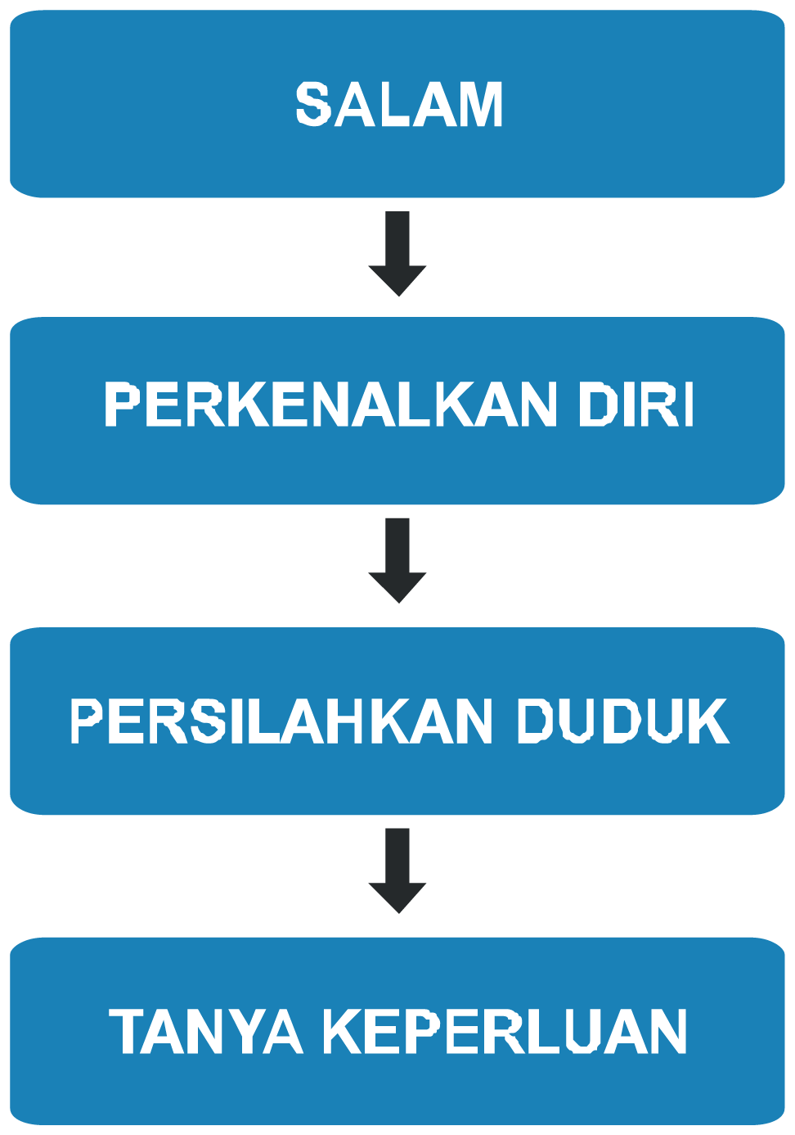

1. Proses Greeting PAC dengan Tamu
Notes:
DESKRIPSI
Ini adalah kesan pertama tamu dengan Primagama. Kesan pertama adalah hal yang paling penting. Dalam 90 detik pertama orang sudah bisa menyimpulkan apakah dia akan suka dengan Anda atau tidak. Ketika dia nyaman dengan Anda, maka dia akan merasa nyaman dengan Primagama. Begitu juga sebaliknya jika Anda tidak ramah dalam menyambut tamu. Karena sosok pribadi Anda adalah mewakili brand Primagama.
Proses greeting memegang peranan penting.
TANYA AUDIENS
“Ketika ada tamu mulai membuka pintu ,apa yang harus Anda lakukan ?”
JELASKAN
Pastikan Anda berdiri dari tempat duduk Anda dan menyambut mereka dengan baik.
Anda harus tersenyum dan menyambut mereka dengan urutan standar sebagai berikut :
Salam :
ucapakan salam : selamat siang , selamat sore atau assalamualaikum
Perkenalan Diri
Sebutkan nama Anda, karena dengan mengetahui nama Anda tamu akan merasa lebih nyaman
Ucapkan nama Anda dengan jelas
Cukup nama panggilan saja
Misal : “saya dengan Eri “ atau ”saya Eri Bu “
Persilahkan Duduk
Berikan kenyamanan pada tamu
Jika memungkinkan sediakan / suguhkan air minum yang cepat sajai, misal air mineral gelas
Tanya Keperluan
Tanyakan keperluan kedatangannya
Bisa dengan menggunakan kalima : “ Bagaimana Bu ? Ada yang bisa saya bantu ? “

Slide 7
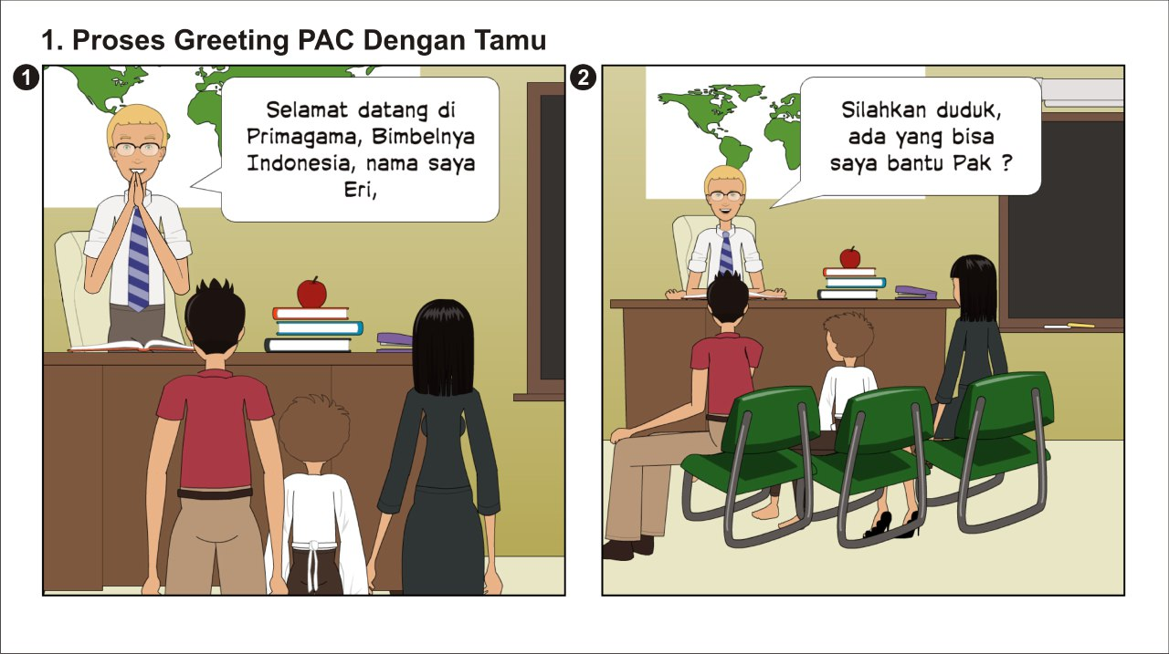

Slide 8
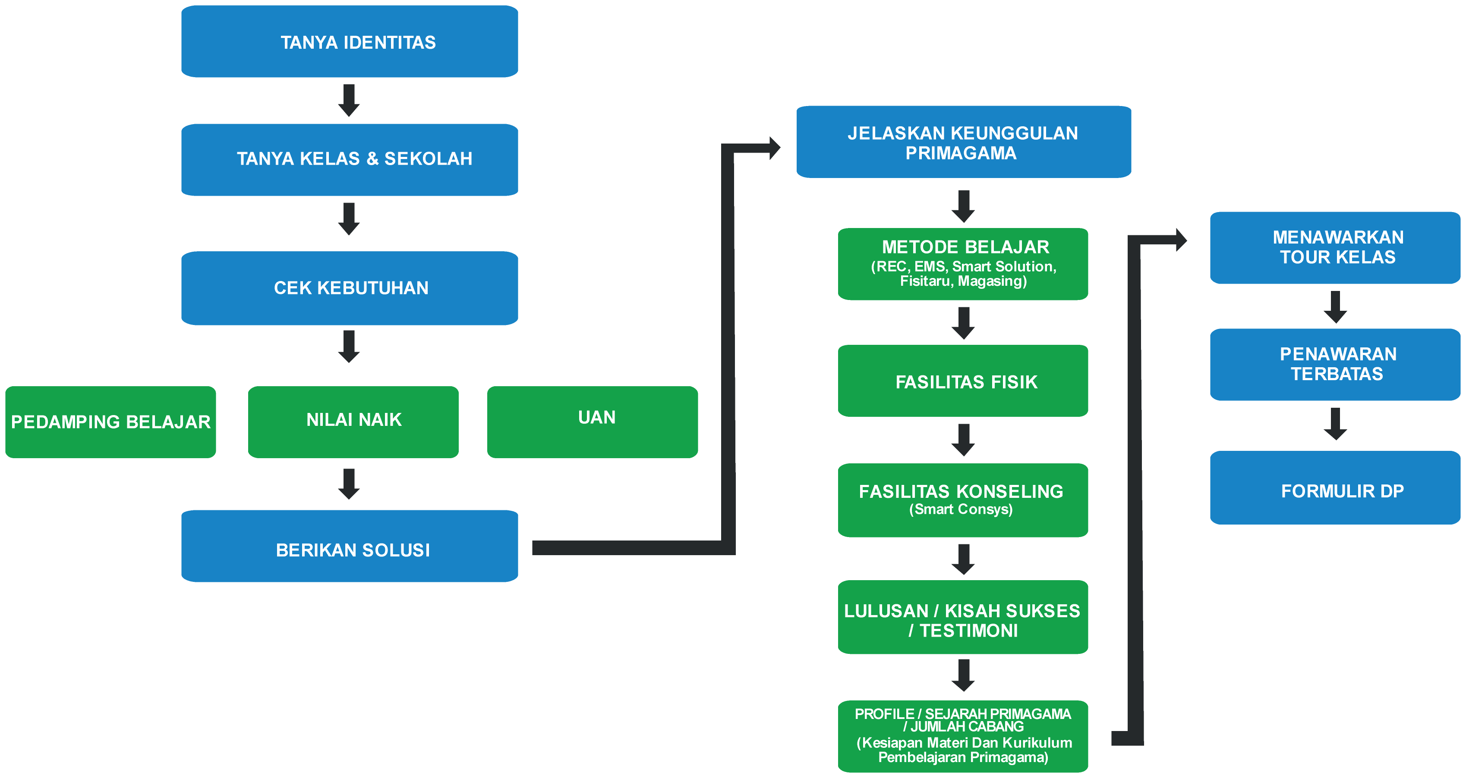
2A. PAC Memberi Informasi Kepada Orang Tua/Siswa

Slide 9
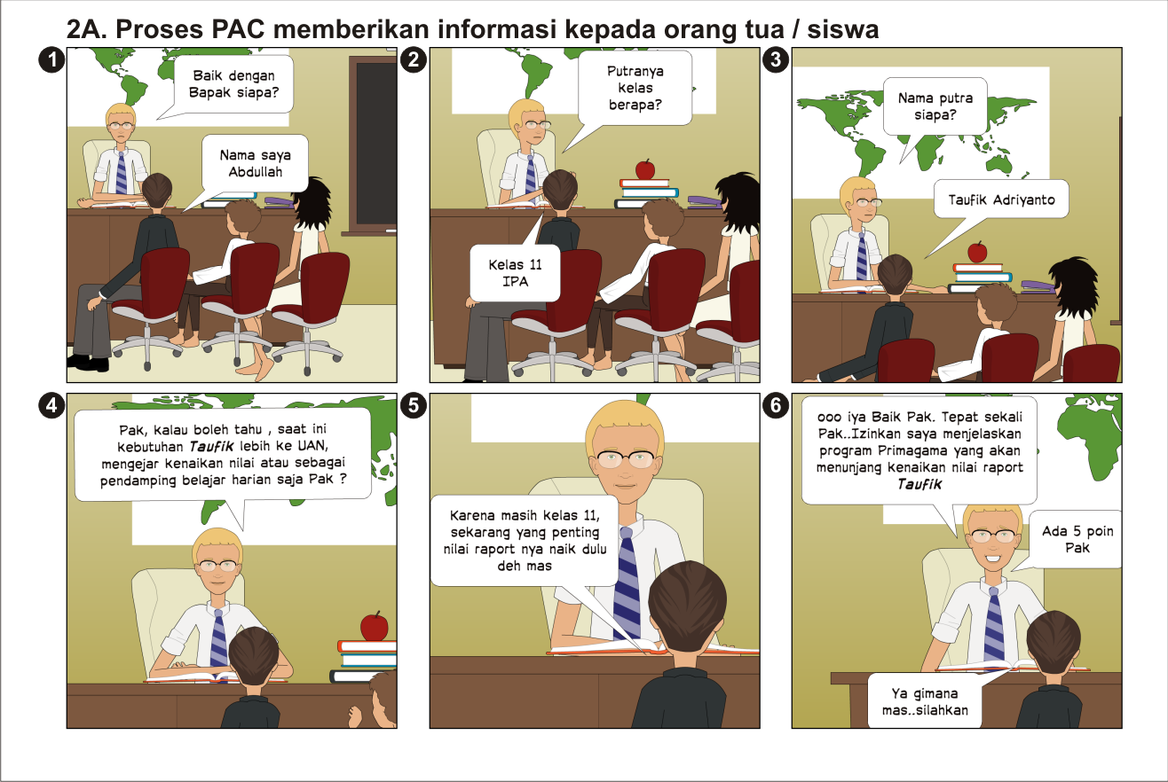
Notes:
DESKRIPSI
Pada tahap ini trainer mengajarkan standar urutan dalam memberikan informasi kepada tamu :
Orang tua siswa
Calon siswa
Yang datang ke cabang untuk meminta informasi.
Tugas PAC adalah menggali informasi sebanyak – banyak nya tentang kebutuhan orang tua siswa
Urutan
Tanya Identitas
Siapakan pulpen & buku daftar tamu , Anda sebagai PAC yang menuliskan data berikut ini ( nama tamu, kelas & nama sekolah ). Di akhir SELALU INGAT untuk menanyakan no HP & email.
Tanyakan nama & ingat nama nya. Karena pelanggan merasa nyaman jika namanya disebut.
Tanya Kelas & Sekolah
Informasi ini penting untuk database, sehingga bisa memetakan kebutuhan. Kelas berapa yang paling membutuhkan informasi. Sehingga
Gali Kebutuhan
Pada fase ini PAC perlu menggali kebutuhan dari orang tua siswa/ siswa tersebut.
Kebutuhan berkaitan dengan permasalahan. Orang yang datang ke Primagama adalah orang yang memiliki kebutuhan.
ada 3 kemungkinan kebutuhan / masalah siswa :
UAN
Target dari ikut bimbingan belajar adalah lulus dengan nilai tertentu atau masuk ke universitas tertentu.
Nilai Naik
Target dari ikut bimbingan belajar adalah menaikkan nilai rapport atau ulangan sekolah.
Target dari ikut bimbingan belajar Pendamping Belajar
Siswa tidak mentargetkan hasil khusus, melainkan hanya ingin proses belajar mengajar di sekolah mendapatkan pendampingan atau pemahaman yang lebih baik
PAC dalam hal ini adalah menggali atau bertanya. Tidak boleh memaksakan atau langsung mengarahkan .
Dengarkan setiap permintaan / informasi dari orang tua siswa / siswa.
Tanyakan juga apakah sudah pernah belajar di Primagama sebelumnya.
Jika pernah tanyakan bagaimana hasil selama ini ? apakah puas ? jika belum puas apa program / layanan yang harus ditingkatkan ?
Tanyakan juga apakah siswa memiliki adik / kakak yang juga ingin dibantu dalam hal pelajaran atau nilai ? gunakan kata “ingin dibantu” karena bermakna Anda memberikan bantuan yang “seolah – olah” dia butuhkan . Hal ini mendorong mereka untuk menyadari kebutuhan pendampingan belajar lebih dalam lagi
Anggukkan kepala tanda persetujuan terhadap informasi yang disampaikan oleh orang tua siswa
Berikan Solusi
Hanya berikan solusi jika orang tua siswa terlihat sudah cukup puas memberikan informasi. Orang kadang ingin didengarkan. Dengan Anda banyak mendengarkan , orang akan lebih tertarik pada orang yang mau mendengarkannya.
Berikan solusi berupa program yang sesuai dengan kebutuhannya.
Siapkan paket informasi berupa brosur untuk menjelaskan program yang dibutuhkannya.
Jelaskan Keunggulan Primagama
Ada 5 keunggulan Primagama yang harus Anda infokan :
Metoda Belajar
Jelaskan dengan singkat & jelas pengertian dan keunggulan metode belajar berikut ini :
REC
EMS
Smart Solution
Fisitaru
Magasing)
Fasilitas Fisik
Fasilitas Konselling
Primagama juga memiliki program Smart Consys, yang akan dipergunakan untuk membantu siswa dalam memilih jurusan dan Program Studi saat mendaftar di Perguruan Tinggi
Kisah Sukses / Testimoni Alumni
Profil Primagama :
Sejarah : dengan berdiri sejak 1982 menunjukkan sudah sangat berpengalaman dalam memahami metode yang tepat dalam bimbingan belajar. Apalagi seiring dengan waktu Primagama selalu meng”update” metode terbaru.
Primagama sudah meghasilkan jutaan lulusan dan tersebar di berbagai universitas negeri dan swasta di Indonesia & Luar Negeri.
Jumlah Cabang
Memiliki cabang lebih dari 500 cabang artinya Primagama diterima dengan baik di seluruh pelosok Indonesia.
Kesiapan materi dan kurikulum pembelajaran Primagama
Primagama menyiapkan materi sesuai dengan kurikulum terbaru.
Tour Ruang Belajar
Setelah menjelaskan segala macam keunggulan dari Primagama, orang tua siswa/ siswa perlu diajak untuk berkeliling ke ruang belajar dan melihat kegiatan belajar mengajar.
Ada istilah “ seeing is believing “ . Dengan diajak melakukan tour , maka akan meningkatkan keyakinan terhadap kualitas Primaga,a
Penawaran Terbatas
TANYA AUDIENS
Apakah Anda ingin segera closing ?
Apa yang Anda lakukan setelah mereka menunjukkan ketertarikan ?
Setelah orang tua siswa/siswa menunjukkan ketertarikan, jangan biarkan begitu saja. Jangan biarkan mereka yang bertanya tentang biaya dll.
Mulailah dari diri Anda dengan langkah sebagai berikut :
Berikan Penawaran Terbatas
“ rencananya mau daftar sekarang atau besok ? “
“rencananya untuk adek sendiri atau sekalian ama temannya ? “
“ rencananya untuk 1 tahun atau sekaligus paket 2 tahun ? “
“ mau transfer atau kartu kredit ? “
Penawaran terbatas artinya memberikan 2 buah pilihan yang apa pun pilihannya, artinya tetap menghasilkan closing.
PERHATIAN :
Jika dari wajah sudah menunjukkan ketertarikan, jangan tunda –tunda golden moment tersebut. Anda langsung saja “mengarahkan “ dengan gerakan non verbal , yaitu mengambil Formulir sambil seolah – olah mau menuliskan nama siswa di formulir tersebut.
Perhatikan reaksi orang tua / siswa ketika Anda melakukan gerakan akan mengisi formulir
Jika masih menolak , tawarkan paket special , misal :
Mendapatkan merchandise jika mendaftar hari ini juga
Mendapatkan diskon special
Dan lain lain, sesuai dengan promo cabang / area.
Contoh : “ ok kalau ibu belum mendaftar hari ini. Tidak apa – apa bu. Namun karena ibu sudah datang dan berkunjung kesini, izinkan kami memberikan
Jika masih menolak , Tawarkan program berikut agar masih ada kesempatan untuk follow up :
Trial Class 1 hari
Voucher Try Out
Dan lain lain sesuai dengan promo cabang / area.
Contoh : “ ooo kalau ibu belum mendaftar hari ini, Tidak apa – apa bu. Walaupun sayang program menarik yang tadi saya infokan Bu. Namun karena ibu sudah datang dan berkunjung kesini, izinkan kami memberikan voucher Try Out gratis untuk Putranya. Jadi bisa menilai kesiapan putra Ibu dalam menghadapi UN tahun depan “
Apa pun jawabannnya , pastikan Anda mencatat no telfon dan emailnya
Contoh :
“ oiya bu, kami biasanya punya program menarik. Bahkan tak jarang ada diskon special. Nanti kami akan infokan ke ibu. No HP bapak / ibu berapa ? “
atau
“ oiya bu, untuk laporan saya ke atasan, no hp ibu atau bapak yang bisa dihubungi berapa ya ?
Catatan :
Pastikan Anda memiliki data nama & no telfon , untuk melakukan proses follow up.
Formulir Pendaftaran
Jika sudah closing, isi formulir pendaftaran online dengan benar

Slide 10
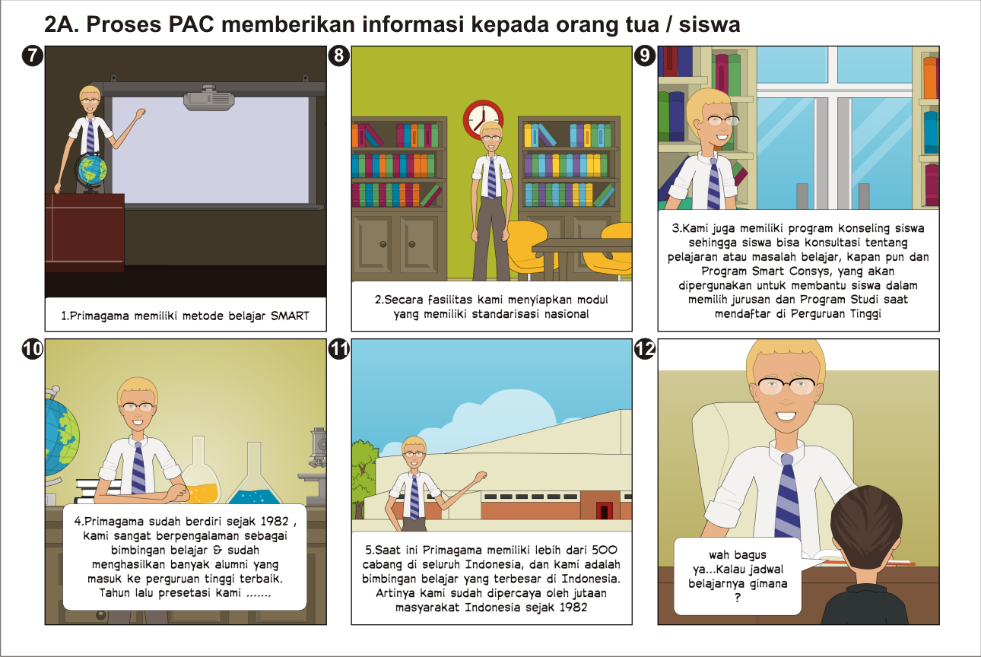

Slide 11
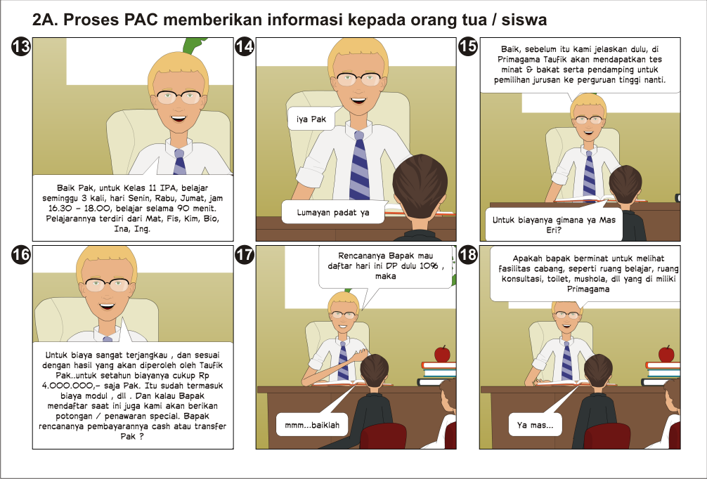

Slide 12
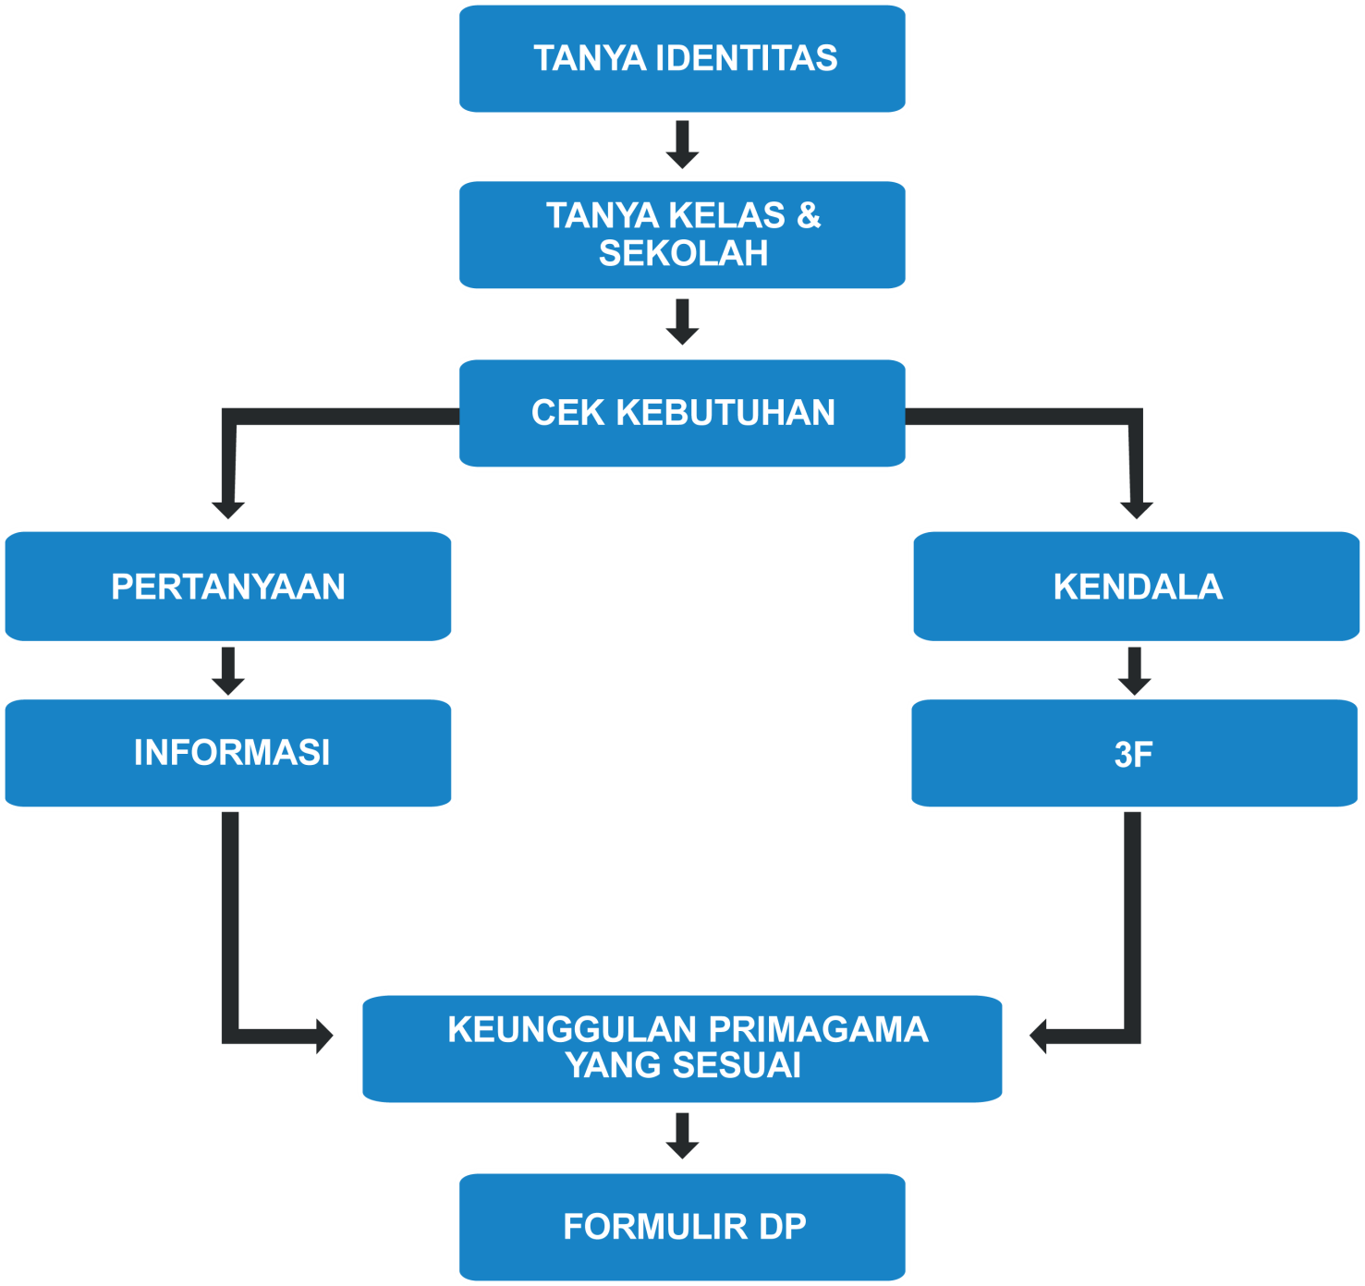
2B. Presentasi Singkat

Slide 13
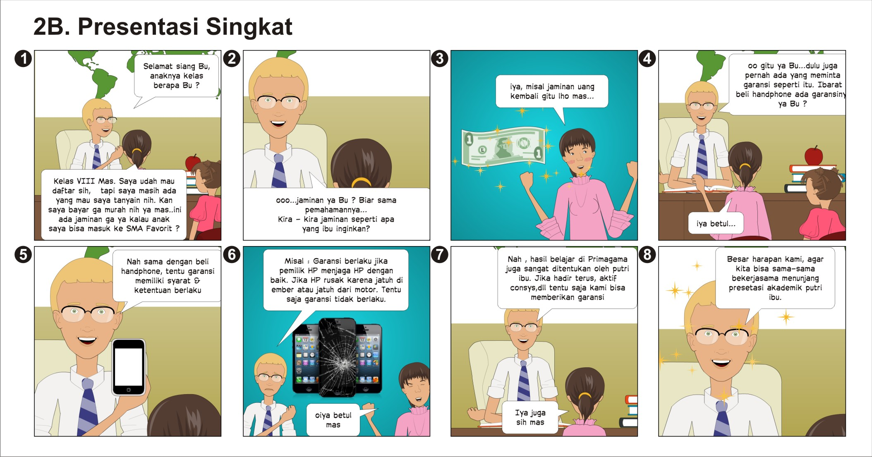

Slide 14
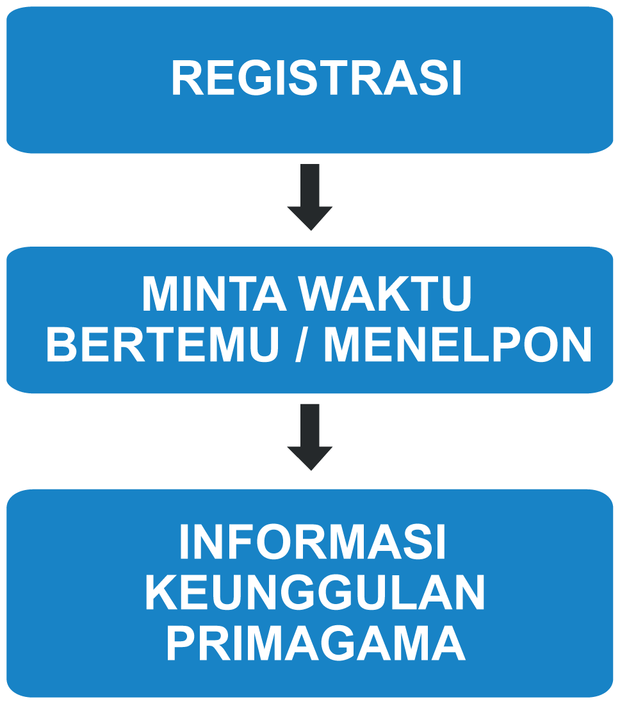
2C. Datang Langsung Daftar

Slide 15
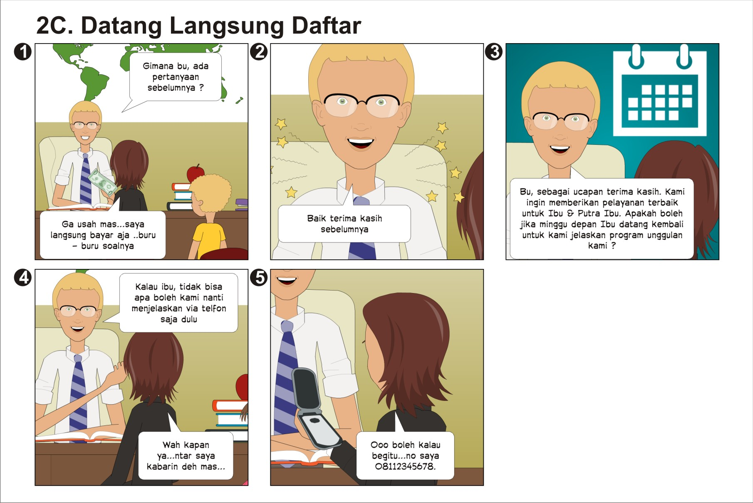

Slide 16
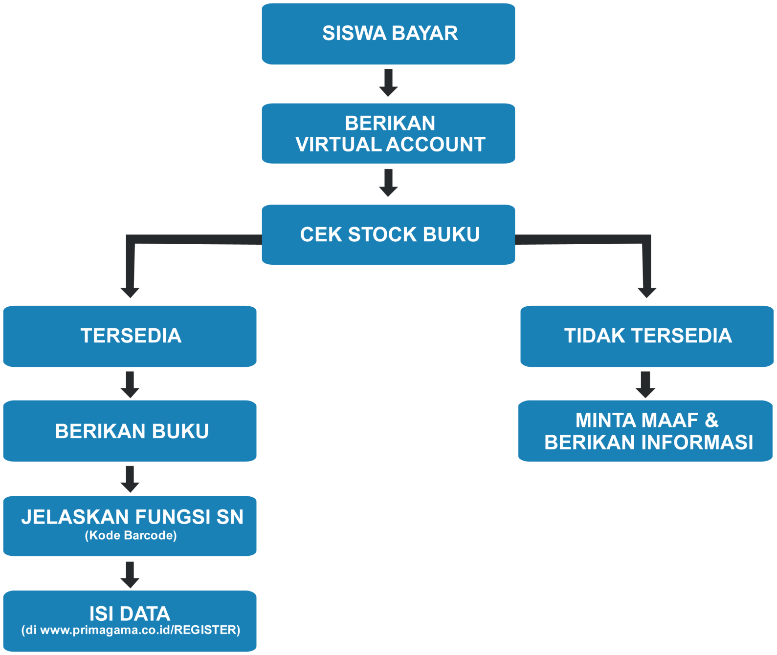
3. Registrasi Pembayaran

Slide 17
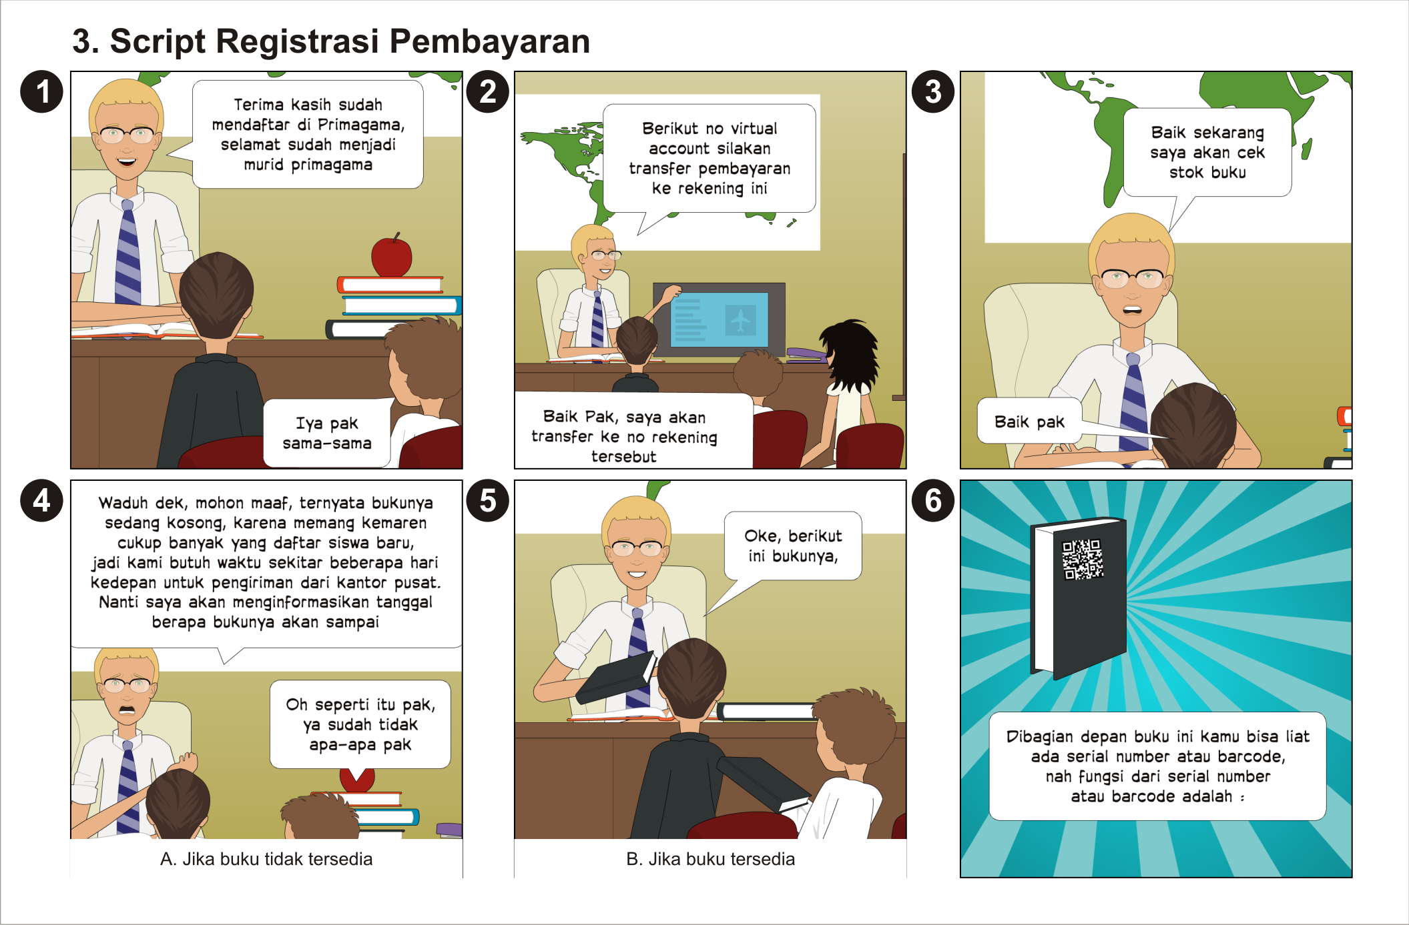

Slide 18
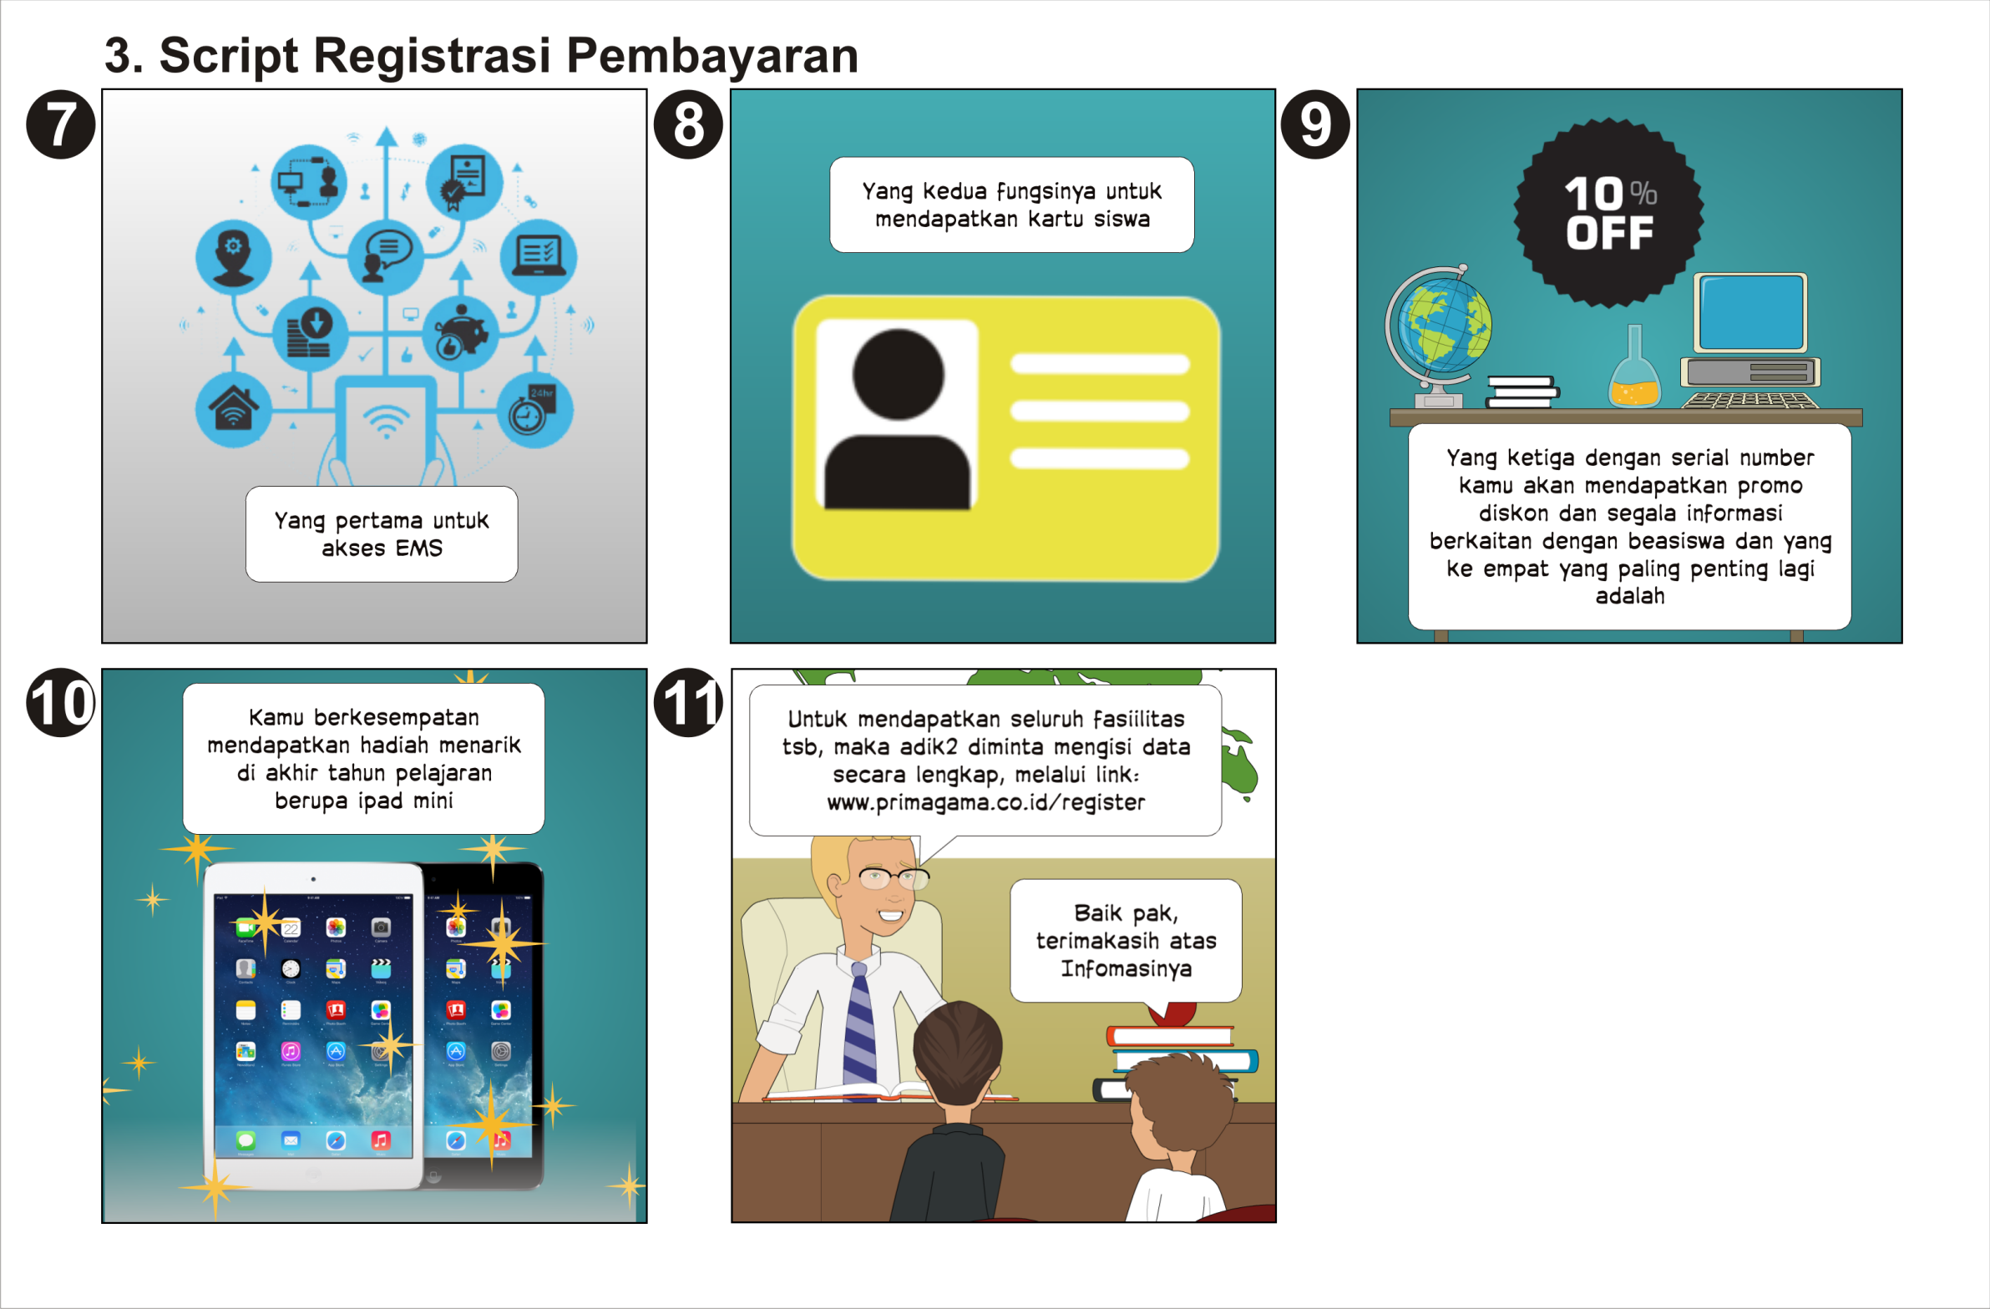

Slide 19
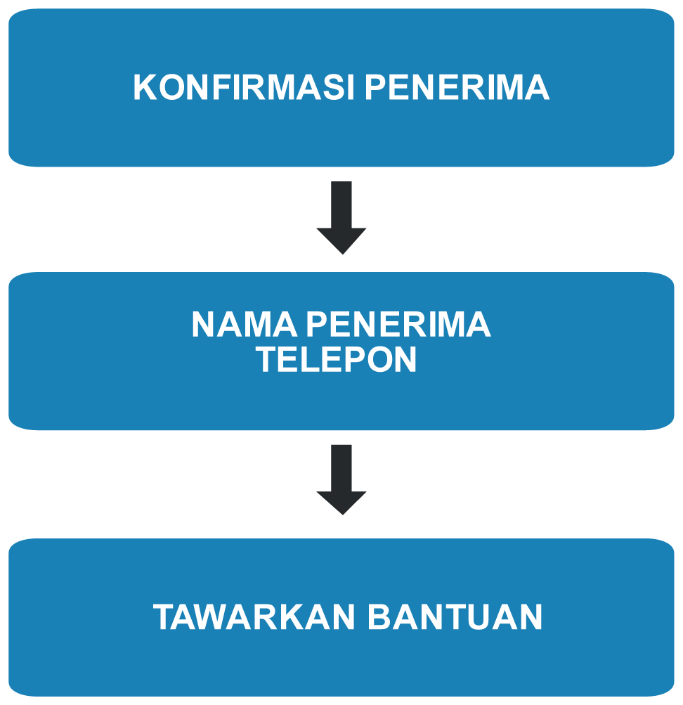
4. Proses PAC Dalam Menerima Telepon
Notes:
DESKRIPSI
Menerima telfon termasuk kesan pertama bagi pelanggan ataupun calon
Standar dalam menjawab telfon diperlukan sehingga ada kesamaan informasi dan image profesional dari Primagama
Langkah :
Konfirmasi penerima
Bagian ini harus diucapkan untuk mengkonfirmasi bahwa si penelfon menghubungi no telfon alamat yang tepat
Bagian ini ditambahkan sedikit branding, seperti iklan tagline Primagama.
Contoh : “ Selamat siang, Primagama Bimbelnya Indonesia “
Nama Penerima Telfon
Memperkenalkan diri membuat penelfon merasa lebih nyaman untuk berbicara.
Contoh : “nama saya Eri “
Tawarkan Bantuan
Inti dari pesan dalam menerima telfon adalah menanyakan keperluan atau bantuan apa yang dibutuhkan. Apakah membutuhkan informasi tentangbimbel atau ada yang lainnya
Contoh : ”ada yang bisa saya bantu?"

Slide 20
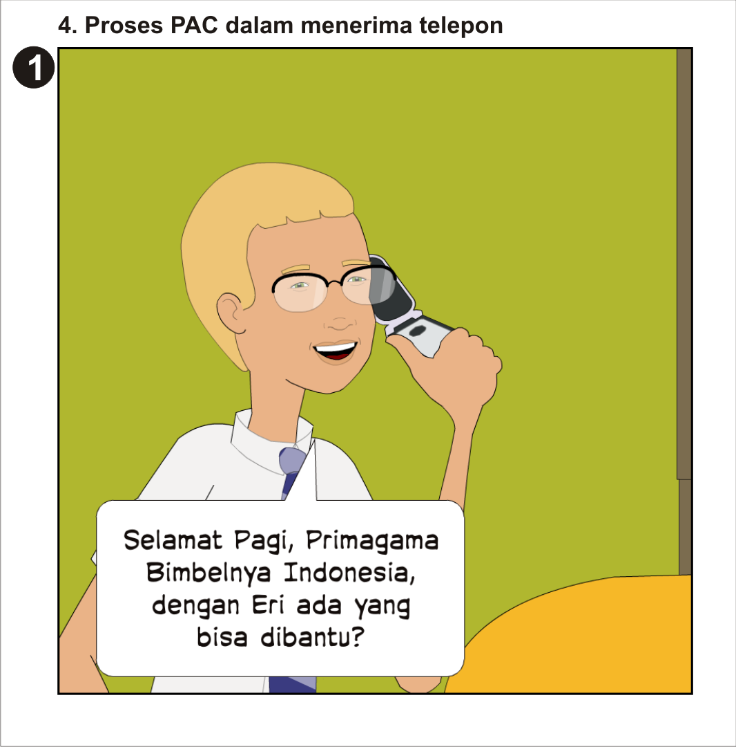
Notes:
SIMULASI / PRAKTEK GREETING PAC MENERIMA TELFON
DESKRIPSI
Pada sesi exercise ini peserta diminta berpasangan
Satu orang berperan menjadi PAC, satu orang berperan menjadi penelfon
Ucapkan script terlebih dahulu agar memahami standar pelayanan
Simulasi di sesi ini hanya mempraktekkan sesuai dengan gambar
PERHATIAN :
Trainer memberi masukan tentang intonasi yang tepat atau tidak terlalu cepat
Pastikan PAC berbicara dengan artikulasi yang jelas

Slide 21
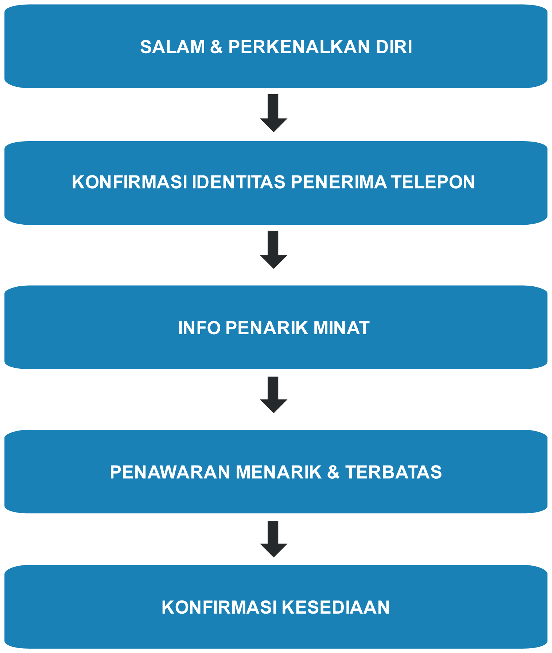
5. Proses PAC Follow Up Di Telepon
Notes:
PROSES PAC MELAKUKAN FOLLOW UP VIA TELFON
DESKRIPSI
Banyak potensial pelanggan yang tidak di follow up. Salah satu cara yang efektif untuk melakukan follow up adalah melalui telfon
LANGKAH
Salam & Perkenalkan Diri
Penting untuk penerima telfon siapa yang menghubungi serta untuk membangun keakraban
Konfirmasi Identitas Penerima Telepon
Pastikan no yang dihubungi sesuai dengan data yang Anda hubungi
Info Penarik Minat
Ini poin penting sehingga ada alasan untuk berbicara dengan calon pelanggan Anda.
Misal :
Voucher try out
Menginfokan hasil try out putra/putrinya
Menginfokan jadwal free trial
Dan lain lain
Penawaran Menarik & Terbatas
Berikan penawaran menarik dan ada batas waktunya. Buat seperti terdesak tapi dengan cara yang halus, sehingga tidak merasa dipaksa
Contoh :
“ tapi mohon maaf sebelumnya Bu, penawaran ini tinggal untuk 2 orang. Ibu salah satunya. Karena memang waktu itu Ibu yag datang ke cabang kami. Seandainya ibu tidak tertarik, kebetulan ada 3 siswa lagi dalam daftar antrian kami “
Konfirmasi Kesediaan
Pastikan kembali tanggal dan waktu kapan calon pelanggan akan datang ke cabang mengikuti program penawaran Anda

Slide 22
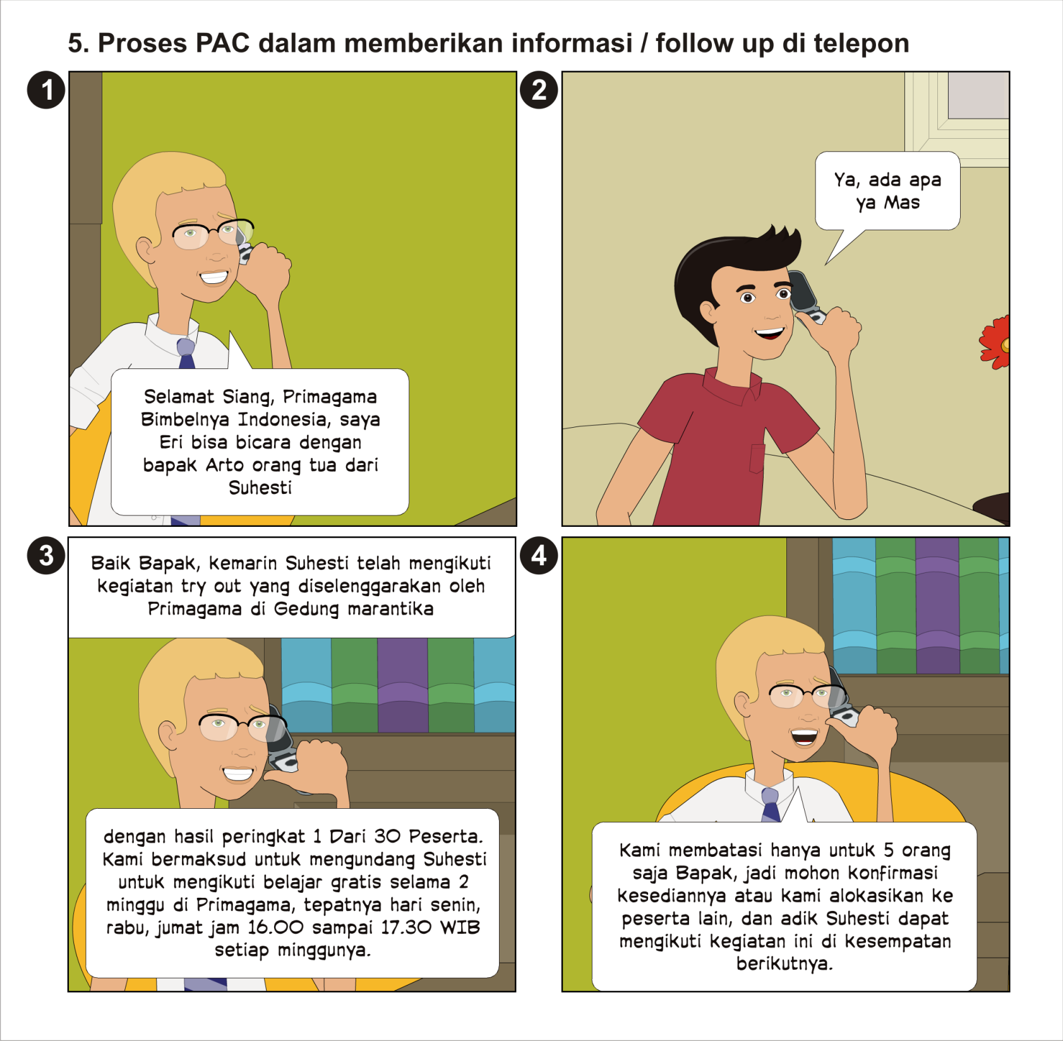
Notes:
DESKRIPSI
Pada sesi exercise ini peserta diminta berpasangan
Satu orang berperan menjadi PAC, satu orang berperan menjadi penelfon
Ucapkan script terlebih dahulu agar memahami standar pelayanan
Simulasi di sesi ini hanya mempraktekkan sesuai dengan gambar
PERHATIAN :
Trainer memberi masukan tentang intonasi yang tepat atau tidak terlalu cepat
Pastiakan PAC berbicara dengan artikulasi yang jelas
CATATAN
Seandaianya orang tua / calon pelanggan tidak tertarik, gunakan metode untuk follow up yang diajarkan di metode sebelumnya atau di feel felt found yang akan dibahas di materi berikut

Slide 23
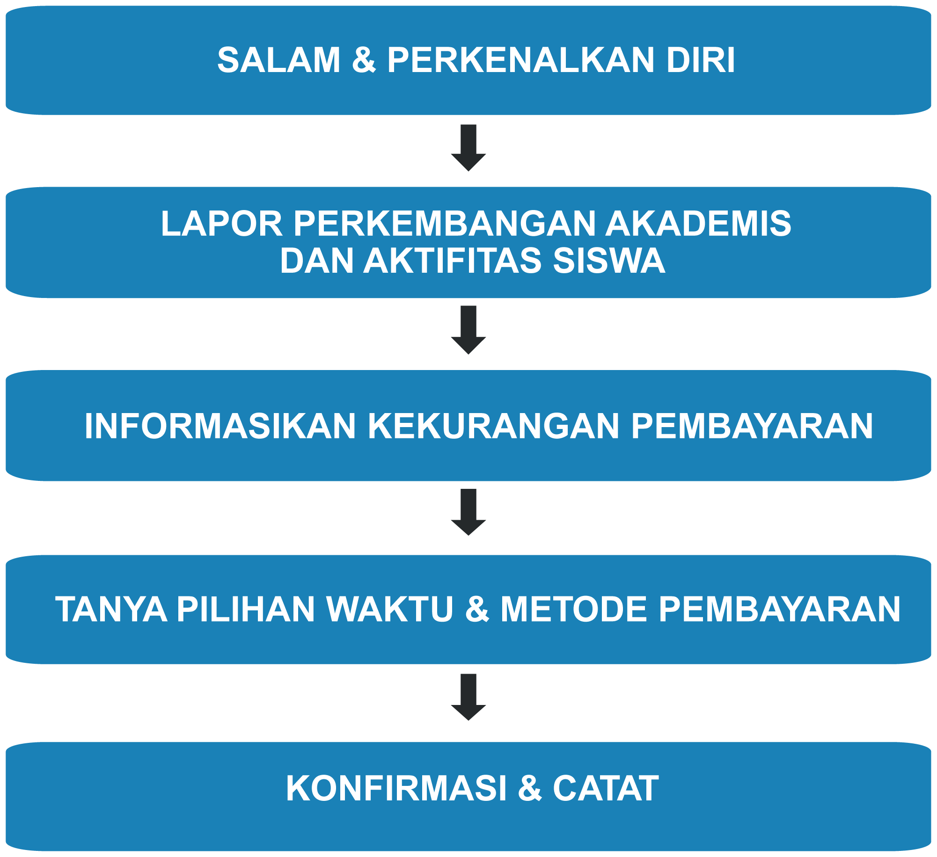
6. Proses PAC Dalam Melakukan Penagihan
Pembayaran Kepada Orangtua / Siswa

Slide 24
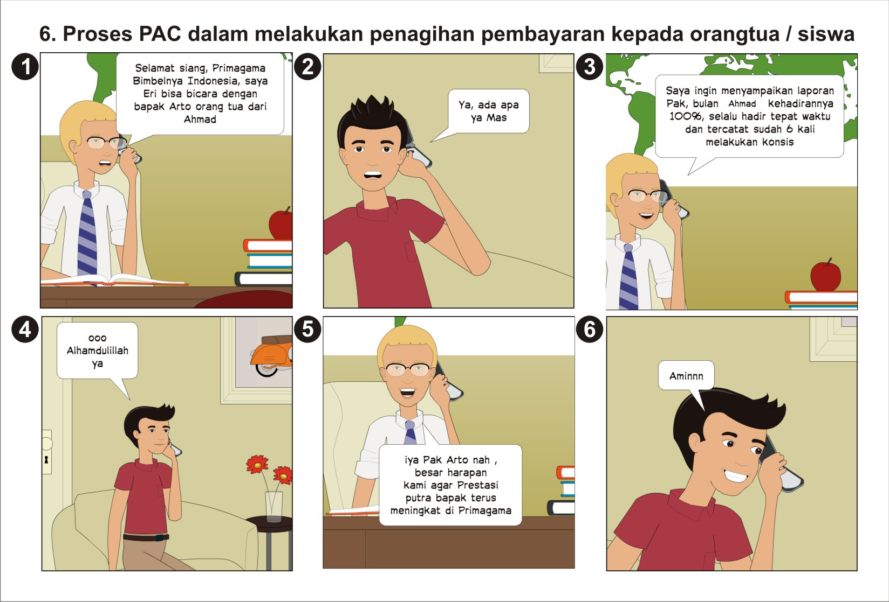

Slide 25
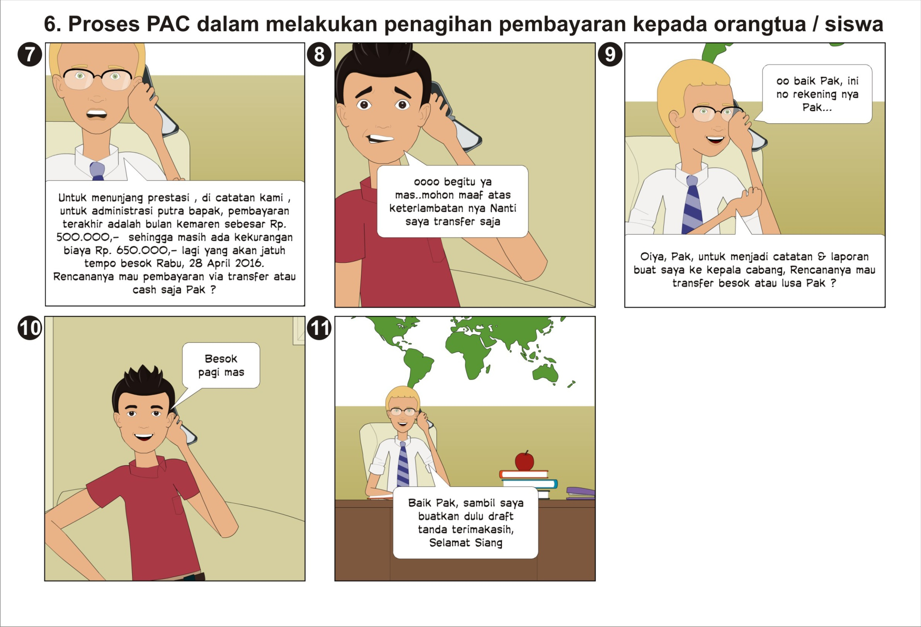

Slide 26
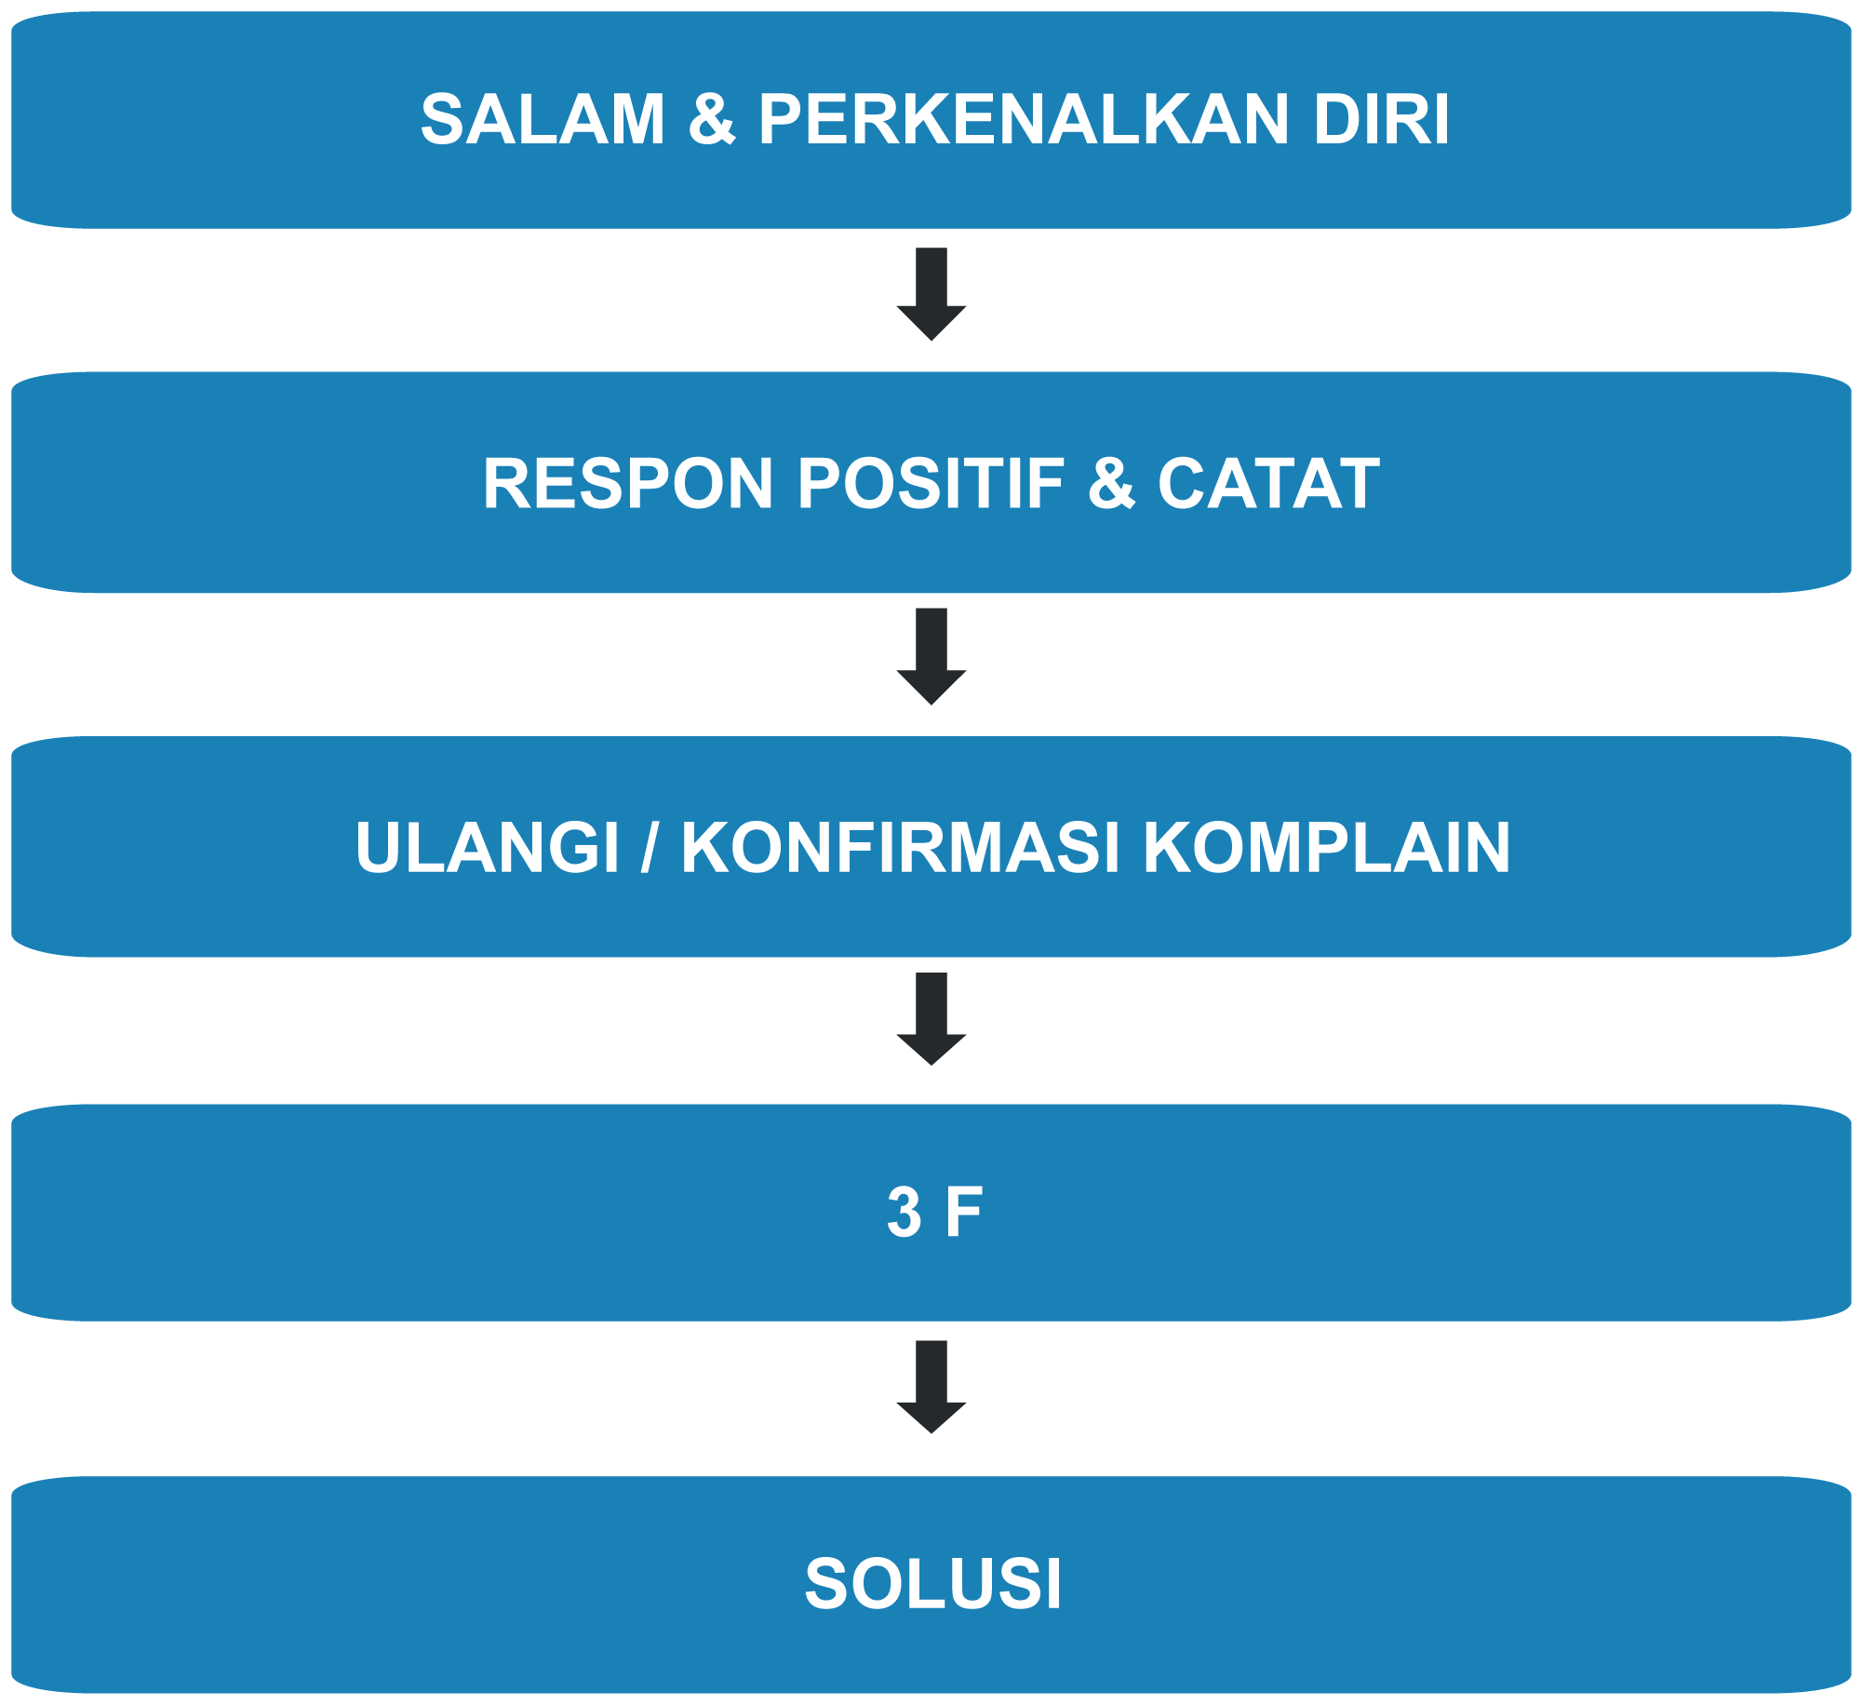
7. Proses PAC Dalam Menangani Komplain

Slide 27
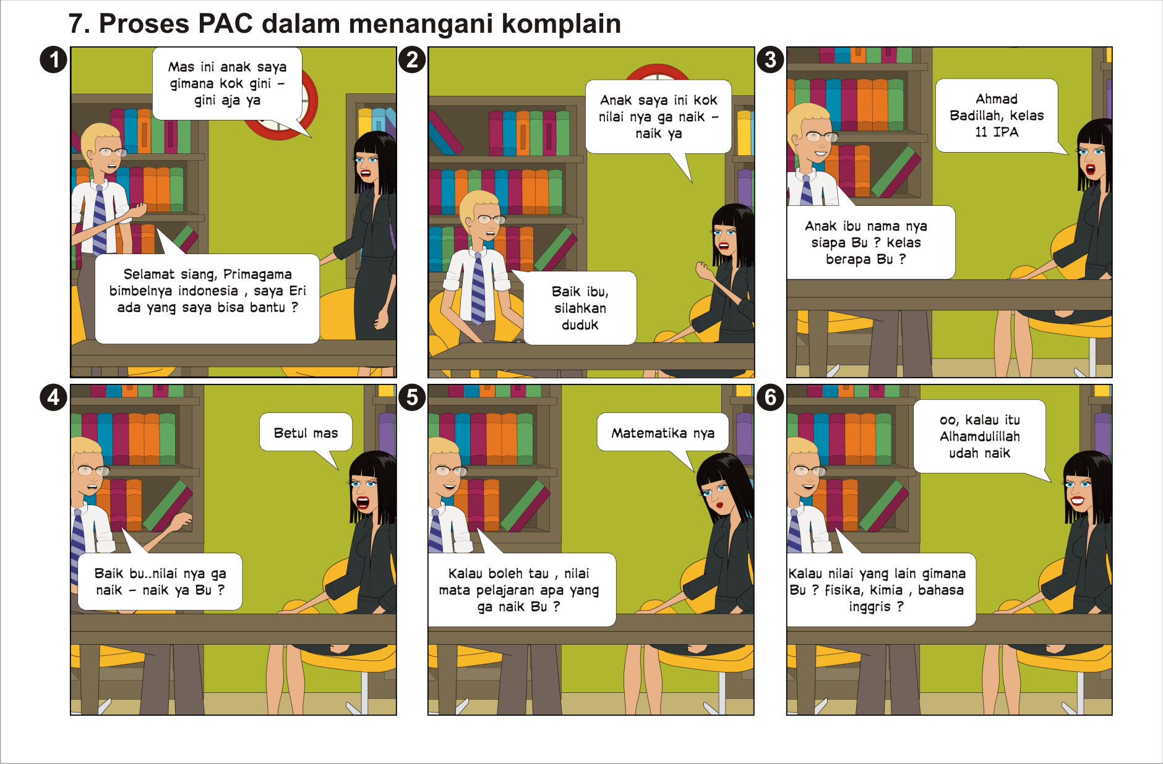

Slide 28
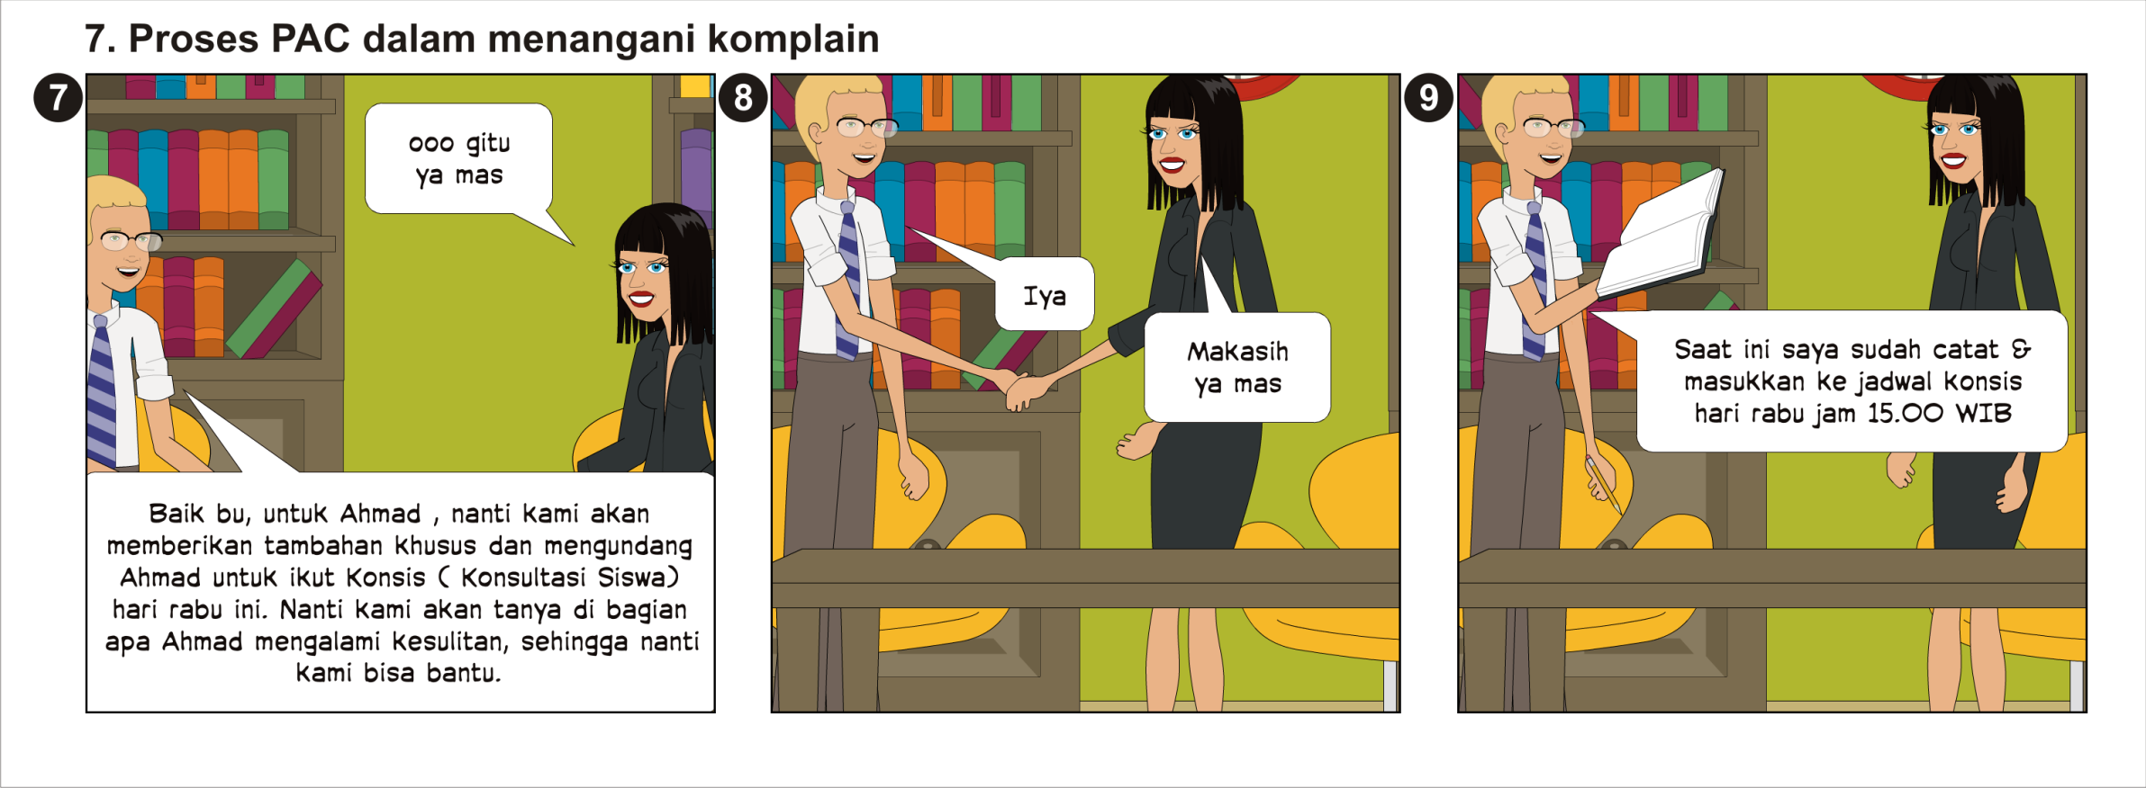

Slide 29
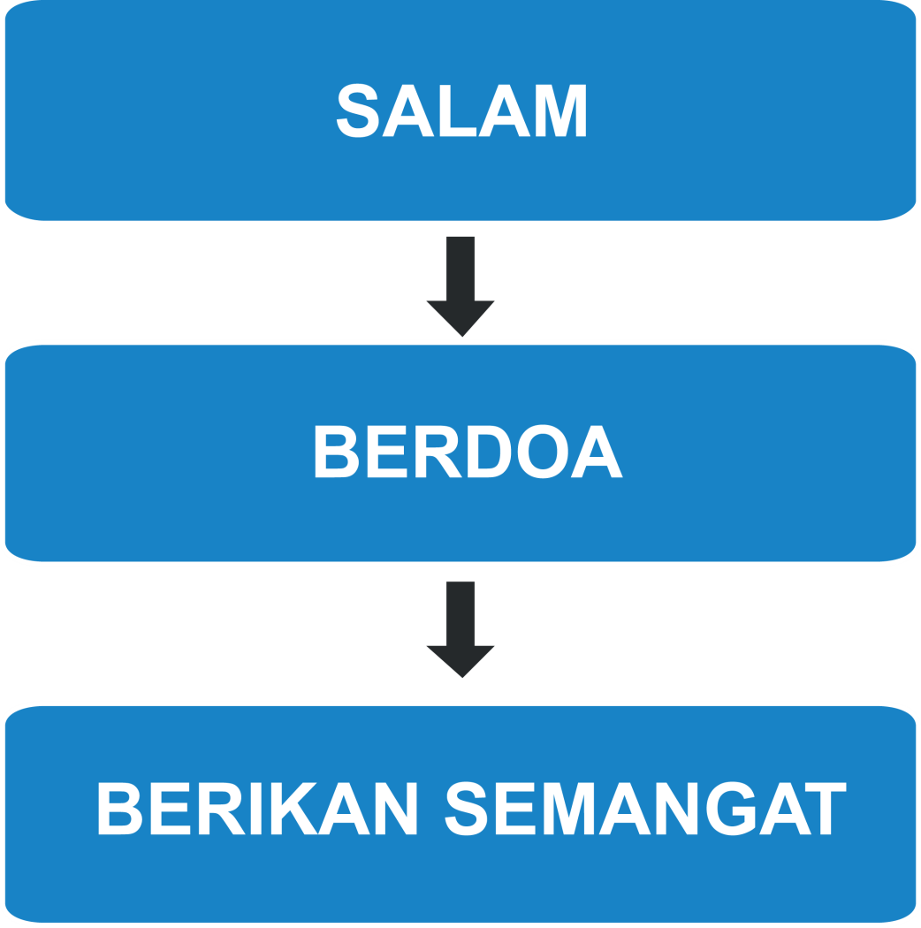
8. Standar percakapan instruktur dalam membuka kelas

Slide 30
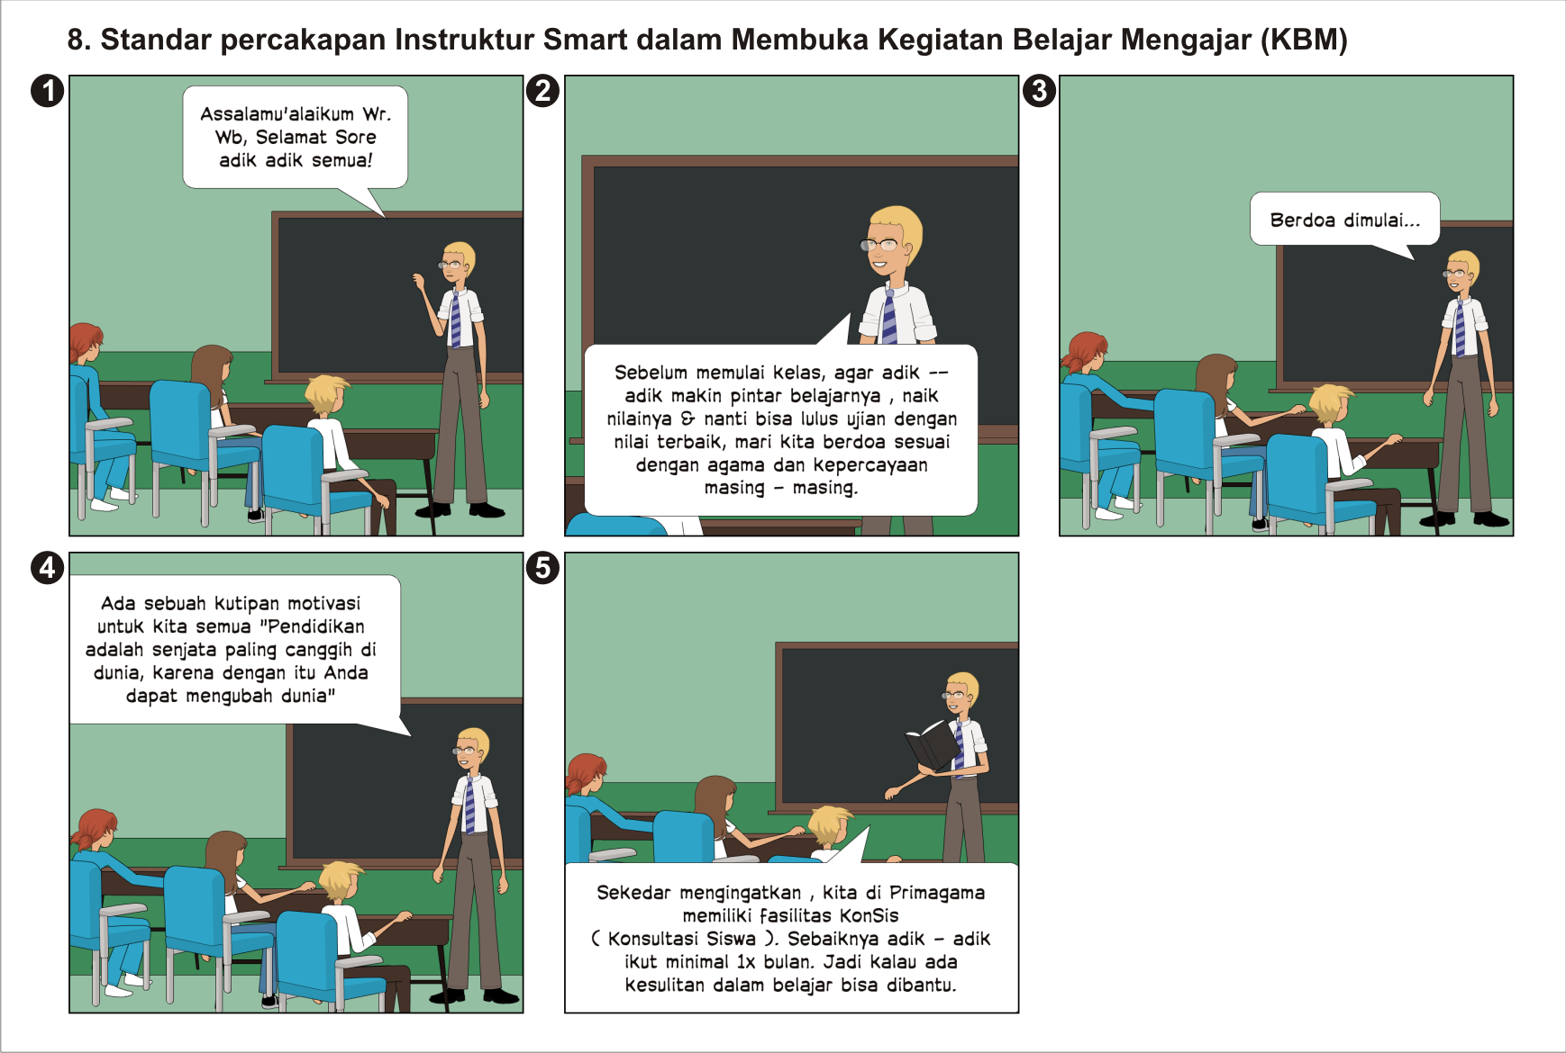

Slide 31
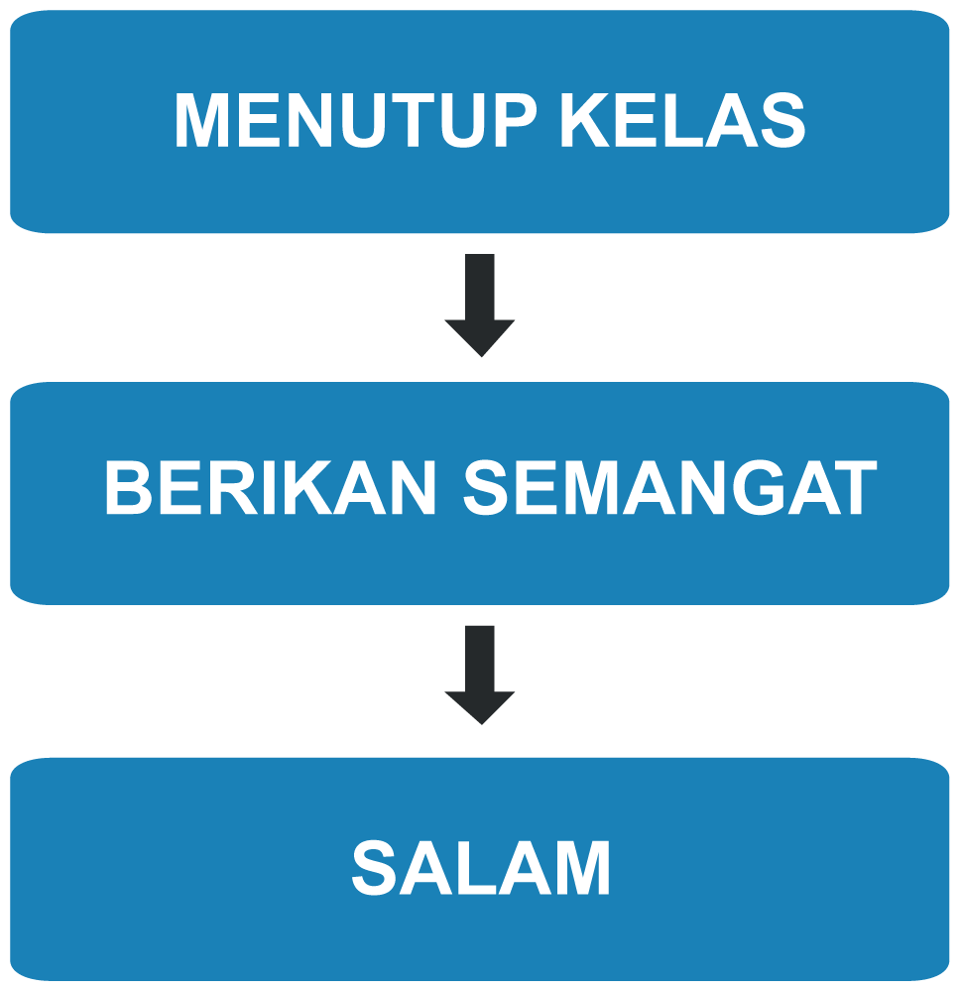
9. Standar Percakapan Instruktur Dalam Menutup Kelas

Slide 32
